Slide 1
React 웹 앱 · 브라우저에 화면 연결하기
react-dom/client의 역할
React가 정의한 화면을 브라우저의 실제 DOM에 표시하고 갱신하는 기능입니다.
① index.html: 화면이 들어갈 공간
import { createRoot }
from "react-dom/client";
import App from "./App.jsx";
const container =
document.getElementById("root");
const root = createRoot(container);
root.render(<App />);
<div id="root"></div>
② main.jsx: App을 root에 연결
createRoot: React가 관리할 루트를 생성
root.render: 그 루트에 App 화면을 표시
react는 컴포넌트·상태 같은 공통 기능, react-dom/client는 브라우저 DOM 연결을 담당해요.
01
Notes:
실습의 main.jsx와 index.html 연결 설명. root는 실제 HTML 요소의 id이고 React root는 createRoot가 반환하는 관리 객체다. root.render를 카드 클릭마다 직접 호출할 필요는 없다. useState의 상태 변경으로 React가 갱신한다.

Slide 2
Client-Side Rendering · 우리 카드 게임의 실행 과정
CSR: 브라우저에서 화면 만들기
서버가 전달한 JavaScript를 브라우저에서 실행해 게임 화면을 구성합니다.
처음 접속했을 때
카드를 터치했을 때
1. 서버에서 HTML과 JavaScript를 받음
2. 브라우저가 main.jsx에서 시작한
JavaScript 코드를 실행
3. React가 App을 렌더링하고
root 안에 카드·점수판 DOM을 구성
1. onClick으로 클릭 함수 실행
2. useState로 선택한 카드 번호 변경
3. React가 새 화면 결과를 계산하고
필요한 DOM 변경을 반영
4. 카드의 ?가 그림으로 바뀜
카드 선택마다 새 HTML 페이지를 받지 않아요. 휴대폰 브라우저에서도 같은 CSR 웹 앱이에요.
02
Notes:
CSR도 처음 파일을 전달하는 서버가 필요하다. 이 실습에서는 Vite 개발 서버가 파일을 제공하고 JSX를 브라우저가 실행할 수 있는 JavaScript로 변환한다. 게임 상태와 카드 비교는 브라우저에서 처리한다. 일반적인 CSR 앱은 필요에 따라 서버 API를 호출할 수 있다. 장점은 페이지 전체 새로고침 없이 상호작용할 수 있다는 점이며, 첫 화면 구성에는 JavaScript 다운로드와 실행이 필요하다. SSR로 만든 HTML에 상호작용을 연결할 때는 react-dom/client의 hydrateRoot를 사용할 수 있으므로 이 패키지가 CSR 전용이라는 뜻은 아니다.

Slide 3
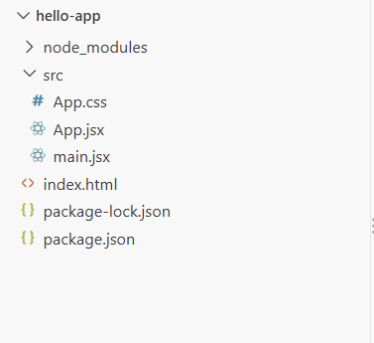
2_2 JSX 구문 이해하기
JSX는 JavaScript 코드 안에서 HTML과 비슷한 모양으로 화면을 작성하는 문법
JSX가 실제 화면이 되는 과정
브라우저는 JSX를 그대로 실행하지 못함.
프로젝트에서는 Vite가 JSX를 브라우저에서 실행할 수 있는 JavaScript로 변환

Slide 4
React 프로젝트 구조
메모리 게임을 구성하는 5개 파일
파일 | 역할 | 이번 게임에서 하는 일
package.json | 프로젝트 실행 설정 | 필요한 React·Vite와 npm run dev 실행 명령 관리
index.html | 브라우저가 여는 웹페이지 | 게임 화면을 넣을 <div id="root"> 공간 준비
src/main.jsx | React와 웹페이지 연결 | App을 root 공간에 표시
src/App.jsx | 게임 화면과 동작 | 카드 표시, 클릭, 짝 비교, 점수, 다시 시작 처리
src/App.css | 화면 디자인 | 배경색, 카드 크기, 배치, 버튼 모양 설정
실습에서는 App.jsx로 게임 기능을 만들고, App.css로 화면을 꾸며요.
01
Notes:
package.json은 사용하는 패키지와 실행 명령을 기록합니다. index.html은 root 요소와 진입 스크립트를 포함합니다. main.jsx는 createRoot와 render로 App을 root에 연결합니다. App.jsx는 게임 화면과 이벤트, 상태 처리를 담당하고 App.css는 디자인을 담당합니다. 이 다섯 파일은 이번 실습의 구성입니다. 프로젝트 생성 방법에 따라 추가 설정 파일이나 스타일 파일이 있을 수 있습니다.

Slide 5
memory-game/package.json / 전체 코드
03 package.json 입력
{
"name": "hello-app",
"version": "1.0.0",
"private": true,
"type": "module",
"scripts": {
"dev": "vite"
}
}
입력 후 Ctrl + S로 저장해요. JSON에는 주석을 넣지 않아요.
05

Slide 6
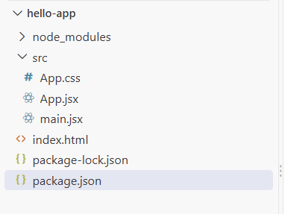
모바일 메모리 게임 · 1단계
04 React와 Vite 설치
터미널 – 새터미널
npm install react react-dom
npm install -D vite
memory-game 터미널에서 한 줄씩 실행해요. 설치가 끝난 뒤 다음 명령을 입력해요.
06

Slide 7
02 프로젝트 구조의 변화
설치 후 자동으로 생기는 파일
npm이 패키지를 내려받고, 설치 정보를 프로젝트에 기록해요.
항목 | 설치 후 변화 | 쉽게 이해하기
package.json | 패키지 이름과 버전 범위 추가 React: dependencies Vite: devDependencies | 준비물 목록
package-lock.json | 정확한 설치 버전과 패키지 의존 관계 자동 기록 | 준비한 물품의 상세 명세
node_modules | React·Vite와 필요한 다른 패키지의 실제 코드 저장 | 실제 준비물
node_modules와 package-lock.json은 직접 작성하지 않아도 됩니다.
02
Notes:
npm 기본 설정 기준. 설치 명령은 기존 package.json을 갱신한다. package-lock.json은 같은 의존성 구성을 재현하는 데 사용한다. node_modules 내부는 수업에서 수정하지 않는다. App.jsx와 App.css의 게임 코드는 설치 명령이 자동 작성하지 않는다. 참고: https://docs.npmjs.com/cli/v11/commands/npm-install/ https://docs.npmjs.com/cli/v11/configuring-npm/package-lock-json/

Slide 8
03 실행 설정과 실행 명령의 연결
설치한 Vite로 게임 실행하기
① package.json에서 실행 설정 확인
"scripts": {
"dev": "vite"
}
위 코드는 package.json의 일부예요. 기존 scripts 설정을 확인하세요.
② 같은 프로젝트 터미널에서 실행
npm run dev
dev에 연결된 vite가 실행돼요. 터미널의 Local 주소를 브라우저에서 여세요.
설치는 필요한 도구를 준비하는 작업, 실행은 개발 서버를 켜는 작업이에요.
03
Notes:
package.json 코드 조각으로 전체 파일을 덮어쓰지 않는다. scripts가 이미 있으면 dev 항목을 확인한다. Local 주소는 보통 http://localhost:5173/이지만 터미널에 실제 표시된 주소를 사용한다. 서버를 켜 둔 상태에서 실습하며 Ctrl+C로 종료한다. vite를 찾을 수 없다는 오류는 실행 설정만 있고 실제 패키지가 없거나 설치가 불완전한 경우 발생할 수 있다. 설치와 실행은 package.json이 있는 memory-game 폴더에서 진행한다.

Slide 9
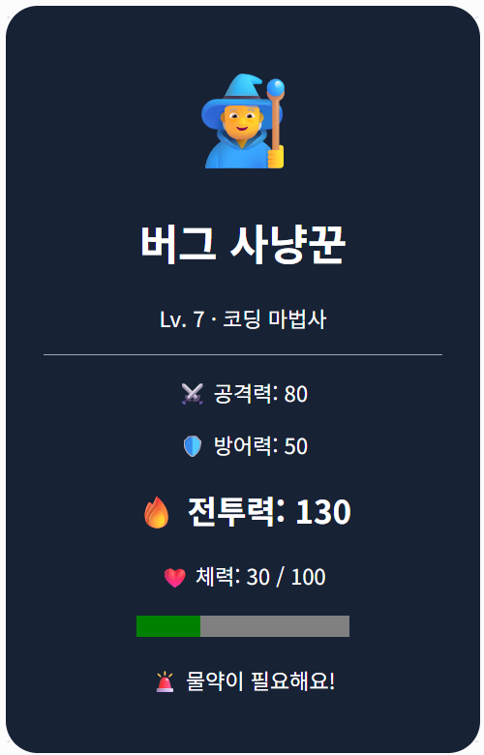
02-2 · React 따라 하기
JSX로 만드는
나의 첫 캐릭터 화면
프로젝트 준비부터 휴대폰 접속까지
Windows · VS Code · React + Vite
실습 1단계
01

Slide 10
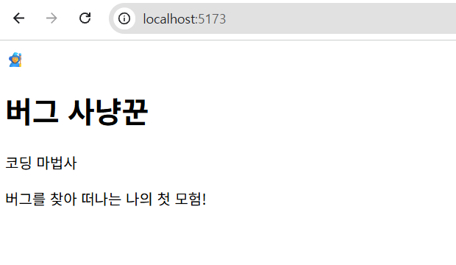
실습 1 · JSX
오늘의 완성 화면
캐릭터 이모지
이름과 직업
한 줄 소개
오늘은 JSX로 내용을 표시해요. 디자인과 능력치는 다음 실습에서 추가해요.
02
Notes:
사용자가 제공한 컴퓨터 실행 화면. 이번 수업 범위는 정적 JSX 화면과 휴대폰 접속까지입니다.

Slide 11
실습 1 · JSX
JSX의 역할
JavaScript 안에서
HTML처럼 화면 구조를 쓰는 문법
<h1>버그 사냥꾼</h1>
<p>코딩 마법사</p>
태그를 보고 어떤 내용이 제목이고 문단인지 알아볼 수 있어요.
03
Notes:
공식 자료: https://react.dev/learn/writing-markup-with-jsx

Slide 12
실습 1 · JSX
준비물과 시작 상태
1. 컴퓨터에 VS Code와 Node.js가 설치되어 있어요.
2. 설치 확인은 터미널에서 node -v, npm -v로 해요.
3. 휴대폰은 컴퓨터와 같은 Wi-Fi에 연결할 수 있어요.
4. 기존 hello-app이 있으면 해당 폴더를 사용해요.
버전 번호가 나오면 다음 단계로 진행해요.
04
Notes:
공식 자료: https://vite.dev/guide/ 및 https://vite.dev/config/server-options#server-host
Node.js가 없거나 Vite의 엔진 버전 오류가 나면 수업용 Node.js LTS 환경을 먼저 준비합니다.

Slide 13
실습 1 · JSX
01 프로젝트 폴더 열기
1. 파일 탐색기에서 hello-app 폴더를 만들어요.
2. VS Code의 파일 > 폴더 열기를 선택해요.
3. hello-app 폴더를 선택하고 열어요.
예시 위치: C:\Users\사용자이름\hello-app
이미 만들어 둔 폴더가 있다면 새로 만들지 않고 열어요.
05

Slide 14
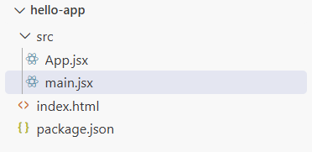
실습 1 · JSX
02 폴더와 파일 만들기
hello-app 안에 src 폴더를 만들어요.
src 안에 App.jsx와 main.jsx를 만들어요.
hello-app 바로 아래에 index.html과 package.json을 만들어요.
탐색기에서 폴더를 오른쪽 클릭한 뒤 새 파일 또는 새 폴더를 선택해요.
06

Slide 15
실습 1 · JSX
03 package.json 작성
{
"name": "hello-app",
"version": "1.0.0",
"private": true,
"type": "module",
"scripts": {
"dev": "vite",
"build": "vite build",
"preview": "vite preview"
}
}
프로젝트 최상위 파일
실행 명령을 등록해요.
입력 후 Ctrl + S
새 실습용 파일 기준이에요. JSON에는 주석을 넣지 않아요.
07

Slide 16
실습 1 · JSX
04 React와 Vite 설치
VS Code의 터미널 > 새 터미널을 열어요.
npm install react react-dom
설치가 끝나고 입력할 수 있는 줄이 다시 나타나면 실행해요.
npm install -D vite
터미널의 현재 폴더가 hello-app인지 확인해요. 두 명령은 한 줄씩 실행해요.
08
Notes:
공식 자료: https://vite.dev/guide/ 및 https://vite.dev/config/server-options#server-host
React는 화면 구성, react-dom은 브라우저 렌더링, Vite는 개발 서버와 빌드를 담당합니다.

Slide 17
실습 1 · JSX
설치 완료 확인
node_modules 폴더가 자동으로 생겨요.
package-lock.json 파일이 자동으로 생겨요.
package.json에 설치한 패키지 정보가 추가돼요.
npm error가 나오면 오류를 해결한 뒤 진행해요.
자동 생성한 폴더와 파일은 직접 입력하거나 수정할 필요가 없어요.
09

Slide 18
실습 1 · JSX
05 App.jsx 작성
import React from "react";
export default function App() {
return (
<main>
<div>&#x1F9D9;</div>
<h1>버그 사냥꾼</h1>
<p>코딩 마법사</p>
<p>버그를 찾아 떠나는 나의 첫 모험!</p>
</main>
);
}
&#x1F9D9;는
마법사 이모지를
표시하는 코드예요.
위치: src/App.jsx · 화면에 표시할 내용을 작성하고 Ctrl + S로 저장해요.
10
Notes:
공식 자료: https://react.dev/learn/writing-markup-with-jsx
이번 수동 구성에서는 JSX 변환 설정 차이로 인한 오류를 줄이기 위해 React import를 포함합니다. 이모지는 Windows 키 + 마침표로 입력할 수 있습니다.

Slide 19
실습 1 · JSX
App.jsx 코드 읽기
App 함수는 화면을 구성하는 컴포넌트예요.
return은 화면에 표시할 JSX를 반환해요.
<main>은 이번 화면의 내용을 하나로 묶어요.
<h1>은 제목, <p>는 문단을 표시해요.
태그는 <p>내용</p>처럼 열고 닫는 짝을 맞춰요.
11
Notes:
공식 자료: https://react.dev/learn/writing-markup-with-jsx

Slide 20
실습 1 · JSX
06 main.jsx 작성
import React from "react";
import { createRoot } from "react-dom/client";
import App from "./App.jsx";
const root = createRoot(
document.getElementById("root")
);
root.render(<App />);
위치: src/main.jsx · HTML의 root 자리에 App을 표시해요.
12
Notes:
공식 자료: https://react.dev/reference/react-dom/client/createRoot

Slide 21
실습 1 · JSX
07 index.html 작성
<!DOCTYPE html>
<html lang="ko">
<head>
<meta charset="UTF-8" />
<meta name="viewport"
content="width=device-width, initial-scale=1.0" />
<title>나의 캐릭터 카드</title>
</head>
<body>
<div id="root"></div>
<script type="module" src="/src/main.jsx"></script>
</body>
</html>
위치: hello-app/index.html · src 폴더 바깥에 저장해요.
13
Notes:
공식 자료: https://vite.dev/guide/ 및 https://vite.dev/config/server-options#server-host
viewport 메타 태그는 휴대폰의 화면 너비를 기준으로 페이지를 표시하도록 합니다.

Slide 22
실습 1 · JSX
세 파일의 연결
index.html
root 자리를 만들고 main.jsx를 불러와요.
main.jsx
root 자리에 <App />을 표시해요.
App.jsx
캐릭터 이름과 소개를 JSX로 작성해요.
내용을 바꾸는 실습은 주로 App.jsx에서 진행해요.
14

Slide 23
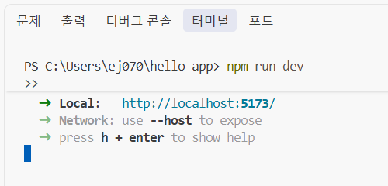
실습 1 · JSX
08 컴퓨터에서 실행
모든 파일을 저장한 뒤 hello-app 터미널에서 실행해요.
npm run dev
터미널에 나타난 Local 주소를 Ctrl + 클릭해요.
Local: http://localhost:5173/
5173은 기본 포트예요. 다른 번호가 나오면 실제 표시된 주소를 사용해요.
15
Notes:
공식 자료: https://vite.dev/guide/ 및 https://vite.dev/config/server-options#server-host

Slide 24
실습 1 · JSX
09 내 캐릭터로 변경
App.jsx에서 네 가지 내용을 바꾸고 저장해요.
이모지 Windows 키 + 마침표로 선택
이름 버그 사냥꾼 대신 내가 정한 별명
직업 코딩 마법사 대신 새로운 직업
소개 캐릭터를 설명하는 한 문장
저장 후 브라우저를 확인해요. 화면이 그대로라면 새로고침해요.
16

Slide 25
실습 1 · JSX
10 휴대폰 연결 준비
1. 컴퓨터와 휴대폰을 같은 Wi-Fi에 연결해요.
2. 컴퓨터 터미널에서 Ctrl + C로 서버를 종료해요.
3. 아래 명령으로 서버를 다시 실행해요.
npm run dev -- --host 0.0.0.0
휴대폰으로 접속하는 동안 컴퓨터와 서버를 켜 두어요.
17
Notes:
공식 자료: https://vite.dev/guide/ 및 https://vite.dev/config/server-options#server-host

Slide 26
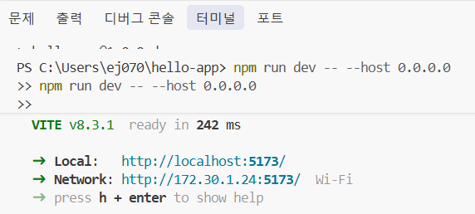
실습 1 · JSX
11 휴대폰에서 Network 주소 접속
Local: http://localhost:5173/
Network: http://192.168.0.12:5173/
휴대폰 크롬이나 사파리의 주소창을 열어요.
본인 터미널에 나온 Network 주소 전체를 입력해요.
http://와 포트 번호까지 확인해요.
192.168.0.12는 예시예요. 휴대폰에서 localhost를 입력하면 안 돼요.
18
Notes:
공식 자료: https://vite.dev/guide/ 및 https://vite.dev/config/server-options#server-host
localhost는 접속하는 기기 자신을 가리킵니다. 공유기별 IP 주소가 다르므로 수업 중 실제 Network 주소를 사용합니다.

Slide 27
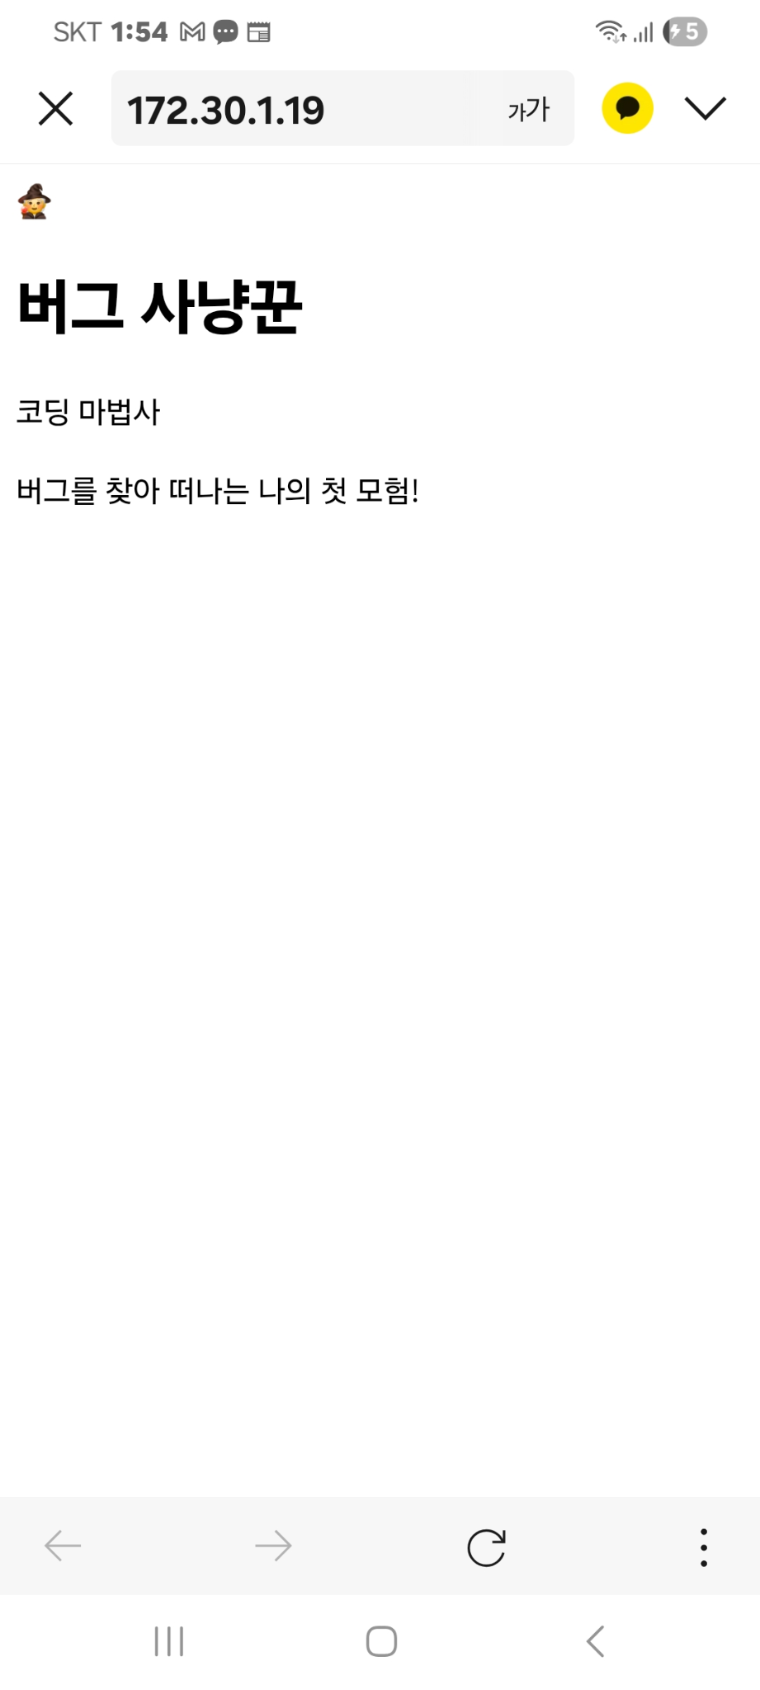
실습 1 · JSX
휴대폰 실행 성공
이름과 직업이 표시돼요.
소개 문장도 확인할 수 있어요.
컴퓨터에서 이름을 바꾸고 저장한 뒤
휴대폰에서도 변경을 확인해요.
화면이 그대로라면 휴대폰 브라우저를 새로고침해요.
19
Notes:
사용자가 제공한 휴대폰 실행 성공 화면. 브라우저 주소 표시줄은 주소 일부를 생략할 수 있으므로 터미널의 전체 URL을 안내합니다.

Slide 28
src/App.jsx · 기존 내용을 모두 선택해 교체
05 App.jsx 전체 코드
import React from "react";
export default function App() {
const nickname = "버그 사냥꾼";
const job = "코딩 마법사";
const attack = 80;
const defense = 50;
return (<main>
<div>&#x1F9D9;</div>
<h1>{nickname}</h1>
<p>{job}</p>
<p>버그를 찾아 떠나는 나의 첫 모험!</p>
<hr />
<p>공격력: {attack}</p>
<p>방어력: {defense}</p>
<h2>전투력: {attack + defense}</h2>
</main>);
}
별명과 직업은 const nickname과 const job의 따옴표 안에서 바꿀 수 있어요.
07
Notes:
복사할 전체 코드:
import React from "react";
export default function App() {
const nickname = "버그 사냥꾼";
const job = "코딩 마법사";
const attack = 80;
const defense = 50;
return (<main>
<div>&#x1F9D9;</div>
<h1>{nickname}</h1>
<p>{job}</p>
<p>버그를 찾아 떠나는 나의 첫 모험!</p>
<hr />
<p>공격력: {attack}</p>
<p>방어력: {defense}</p>
<h2>전투력: {attack + defense}</h2>
</main>);
}
참고: https://react.dev/learn/javascript-in-jsx-with-curly-braces
https://react.dev/learn/conditional-rendering

Slide 29
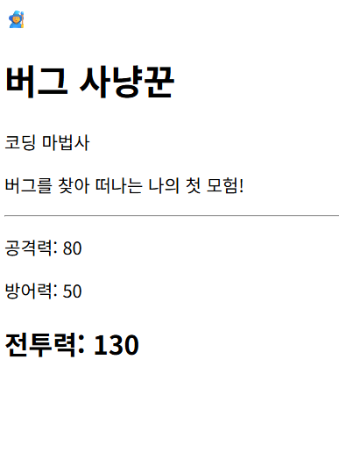
JSX 실습 · 캐릭터 카드 디자인
06 실행과 숫자 확인
npm run dev
터미널의 Local 주소를 Ctrl + 클릭해요.
공격력 80
방어력 50
전투력 130
이미 서버가 실행 중이라면 다시 실행하지 않고 열린 화면을 확인해요.
08

Slide 30
JSX 실습 · 캐릭터 카드 디자인
JSX의 변수와 계산식
<p>공격력: {attack}</p>
<h2>전투력: {attack + defense}</h2>
{attack}에는 변수 값 80이 표시돼요.
{attack + defense}에는 계산 결과 130이 표시돼요.
태그는 화면 구조를, { }는 JavaScript 값을 연결해요.
이제 계산 기능이 있는 화면에 CSS 디자인을 연결해요.
09
Notes:
참고: https://react.dev/learn/javascript-in-jsx-with-curly-braces
https://react.dev/learn/conditional-rendering

Slide 31
JSX 실습 · 캐릭터 카드 디자인
07 App.css 파일 만들기
왼쪽 탐색기에서 src 폴더를 오른쪽 클릭해요.
새 파일을 선택하고 App.css라고 입력해요.
App.jsx와 같은 src 폴더 안에 두어요.
App.css를 열어요. 새 파일은 내용이 비어 있어요.
파일 이름의 A는 대문자예요. 확장자는 .css로 입력해요.
10

Slide 32
JSX 실습 · 캐릭터 카드 디자인
08 App.jsx에 CSS 연결
App.jsx 맨 위를 다음 두 줄로 만들어요.
import React from "react";
import "./App.css";
기존 import React 아래에 두 번째 줄만 추가해요.
그 아래 캐릭터 코드는 그대로 두고 저장해요.
App.css가 비어 있으면 아직 화면은 바뀌지 않아요. 다음 장부터 스타일을 입력해요.
11

Slide 33
src/App.css · 빈 파일에 아래 코드 입력
09 CSS ① 전체 배경
* {
box-sizing: border-box;
}
body {
margin: 0;
min-height: 100vh;
padding: 32px 16px;
display: grid;
place-items: center;
background: radial-gradient(circle at top, #293859, #101827 65%);
color: #f1f5f9;
font-family: "Malgun Gothic", sans-serif;
}
Ctrl + S 저장 후 확인: 남색 배경과 밝은 글자 색이 적용돼요.
12
Notes:
CSS는 총 6부분을 순서대로 한 파일에 이어 붙입니다. 이 장 코드:
* {
box-sizing: border-box;
}
body {
margin: 0;
min-height: 100vh;
padding: 32px 16px;
display: grid;
place-items: center;
background: radial-gradient(circle at top, #293859, #101827 65%);
color: #f1f5f9;
font-family: "Malgun Gothic", sans-serif;
}
완성 CSS:
* {
box-sizing: border-box;
}
body {
margin: 0;
min-height: 100vh;
padding: 32px 16px;
display: grid;
place-items: center;
background: radial-gradient(circle at top, #293859, #101827 65%);
color: #f1f5f9;
font-family: "Malgun Gothic", sans-serif;
}
#root {
width: 100%;
}
main {
width: 100%;
max-width: 380px;
margin: 0 auto;
padding: 32px 24px;
background: #1b273b;
border: 1px solid #384961;
border-radius: 28px;
text-align: center;
box-shadow: 0 20px 50px #00000050;
}
main > div:first-child {
display: grid;
place-items: center;
width: 112px;
height: 112px;
margin: 0 auto 24px;
background: #2a3b55;
border: 2px solid #6ee7b7;
border-radius: 50%;
font-size: 64px;
}
h1 {
margin: 0 0 12px;
font-size: 30px;
letter-spacing: -1px;
overflow-wrap: anywhere;
}
main > p:first-of-type {
margin: 0 0 20px;
color: #6ee7b7;
font-weight: bold;
}
p {
margin: 14px 0;
color: #d5deeb;
font-size: 16px;
line-height: 1.7;
}
hr {
margin: 24px 0;
border: 0;
border-top: 1px solid #384961;
}
h2 {
margin: 24px 0 0;
padding: 18px 12px;
background: #6ee7b7;
border-radius: 16px;
color: #102a25;
font-size: 26px;
}
참고: https://react.dev/learn/javascript-in-jsx-with-curly-braces
https://react.dev/learn/conditional-rendering

Slide 34
src/App.css · 기존 코드를 지우지 않고 맨 아래에 추가
10 CSS ② 카드 모양
#root {
width: 100%;
}
main {
width: 100%;
max-width: 380px;
margin: 0 auto;
padding: 32px 24px;
background: #1b273b;
border: 1px solid #384961;
border-radius: 28px;
text-align: center;
box-shadow: 0 20px 50px #00000050;
}
Ctrl + S 저장 후 확인: 가운데에 모서리가 둥근 카드가 생겨요.
13
Notes:
CSS는 총 6부분을 순서대로 한 파일에 이어 붙입니다. 이 장 코드:
#root {
width: 100%;
}
main {
width: 100%;
max-width: 380px;
margin: 0 auto;
padding: 32px 24px;
background: #1b273b;
border: 1px solid #384961;
border-radius: 28px;
text-align: center;
box-shadow: 0 20px 50px #00000050;
}
완성 CSS:
* {
box-sizing: border-box;
}
body {
margin: 0;
min-height: 100vh;
padding: 32px 16px;
display: grid;
place-items: center;
background: radial-gradient(circle at top, #293859, #101827 65%);
color: #f1f5f9;
font-family: "Malgun Gothic", sans-serif;
}
#root {
width: 100%;
}
main {
width: 100%;
max-width: 380px;
margin: 0 auto;
padding: 32px 24px;
background: #1b273b;
border: 1px solid #384961;
border-radius: 28px;
text-align: center;
box-shadow: 0 20px 50px #00000050;
}
main > div:first-child {
display: grid;
place-items: center;
width: 112px;
height: 112px;
margin: 0 auto 24px;
background: #2a3b55;
border: 2px solid #6ee7b7;
border-radius: 50%;
font-size: 64px;
}
h1 {
margin: 0 0 12px;
font-size: 30px;
letter-spacing: -1px;
overflow-wrap: anywhere;
}
main > p:first-of-type {
margin: 0 0 20px;
color: #6ee7b7;
font-weight: bold;
}
p {
margin: 14px 0;
color: #d5deeb;
font-size: 16px;
line-height: 1.7;
}
hr {
margin: 24px 0;
border: 0;
border-top: 1px solid #384961;
}
h2 {
margin: 24px 0 0;
padding: 18px 12px;
background: #6ee7b7;
border-radius: 16px;
color: #102a25;
font-size: 26px;
}
참고: https://react.dev/learn/javascript-in-jsx-with-curly-braces
https://react.dev/learn/conditional-rendering

Slide 35
src/App.css · 기존 코드를 지우지 않고 맨 아래에 추가
11 CSS ③ 캐릭터 이모지
main > div:first-child {
display: grid;
place-items: center;
width: 112px;
height: 112px;
margin: 0 auto 24px;
background: #2a3b55;
border: 2px solid #6ee7b7;
border-radius: 50%;
font-size: 64px;
}
Ctrl + S 저장 후 확인: 캐릭터가 커지고 민트색 원형 테두리가 생겨요.
14
Notes:
CSS는 총 6부분을 순서대로 한 파일에 이어 붙입니다. 이 장 코드:
main > div:first-child {
display: grid;
place-items: center;
width: 112px;
height: 112px;
margin: 0 auto 24px;
background: #2a3b55;
border: 2px solid #6ee7b7;
border-radius: 50%;
font-size: 64px;
}
완성 CSS:
* {
box-sizing: border-box;
}
body {
margin: 0;
min-height: 100vh;
padding: 32px 16px;
display: grid;
place-items: center;
background: radial-gradient(circle at top, #293859, #101827 65%);
color: #f1f5f9;
font-family: "Malgun Gothic", sans-serif;
}
#root {
width: 100%;
}
main {
width: 100%;
max-width: 380px;
margin: 0 auto;
padding: 32px 24px;
background: #1b273b;
border: 1px solid #384961;
border-radius: 28px;
text-align: center;
box-shadow: 0 20px 50px #00000050;
}
main > div:first-child {
display: grid;
place-items: center;
width: 112px;
height: 112px;
margin: 0 auto 24px;
background: #2a3b55;
border: 2px solid #6ee7b7;
border-radius: 50%;
font-size: 64px;
}
h1 {
margin: 0 0 12px;
font-size: 30px;
letter-spacing: -1px;
overflow-wrap: anywhere;
}
main > p:first-of-type {
margin: 0 0 20px;
color: #6ee7b7;
font-weight: bold;
}
p {
margin: 14px 0;
color: #d5deeb;
font-size: 16px;
line-height: 1.7;
}
hr {
margin: 24px 0;
border: 0;
border-top: 1px solid #384961;
}
h2 {
margin: 24px 0 0;
padding: 18px 12px;
background: #6ee7b7;
border-radius: 16px;
color: #102a25;
font-size: 26px;
}
참고: https://react.dev/learn/javascript-in-jsx-with-curly-braces
https://react.dev/learn/conditional-rendering

Slide 36
src/App.css · 기존 코드를 지우지 않고 맨 아래에 추가
12 CSS ④ 이름과 직업
h1 {
margin: 0 0 12px;
font-size: 30px;
letter-spacing: -1px;
overflow-wrap: anywhere;
}
main > p:first-of-type {
margin: 0 0 20px;
color: #6ee7b7;
font-weight: bold;
}
Ctrl + S 저장 후 확인: 이름은 크게, 직업은 민트색으로 표시돼요.
15
Notes:
CSS는 총 6부분을 순서대로 한 파일에 이어 붙입니다. 이 장 코드:
h1 {
margin: 0 0 12px;
font-size: 30px;
letter-spacing: -1px;
overflow-wrap: anywhere;
}
main > p:first-of-type {
margin: 0 0 20px;
color: #6ee7b7;
font-weight: bold;
}
완성 CSS:
* {
box-sizing: border-box;
}
body {
margin: 0;
min-height: 100vh;
padding: 32px 16px;
display: grid;
place-items: center;
background: radial-gradient(circle at top, #293859, #101827 65%);
color: #f1f5f9;
font-family: "Malgun Gothic", sans-serif;
}
#root {
width: 100%;
}
main {
width: 100%;
max-width: 380px;
margin: 0 auto;
padding: 32px 24px;
background: #1b273b;
border: 1px solid #384961;
border-radius: 28px;
text-align: center;
box-shadow: 0 20px 50px #00000050;
}
main > div:first-child {
display: grid;
place-items: center;
width: 112px;
height: 112px;
margin: 0 auto 24px;
background: #2a3b55;
border: 2px solid #6ee7b7;
border-radius: 50%;
font-size: 64px;
}
h1 {
margin: 0 0 12px;
font-size: 30px;
letter-spacing: -1px;
overflow-wrap: anywhere;
}
main > p:first-of-type {
margin: 0 0 20px;
color: #6ee7b7;
font-weight: bold;
}
p {
margin: 14px 0;
color: #d5deeb;
font-size: 16px;
line-height: 1.7;
}
hr {
margin: 24px 0;
border: 0;
border-top: 1px solid #384961;
}
h2 {
margin: 24px 0 0;
padding: 18px 12px;
background: #6ee7b7;
border-radius: 16px;
color: #102a25;
font-size: 26px;
}
참고: https://react.dev/learn/javascript-in-jsx-with-curly-braces
https://react.dev/learn/conditional-rendering

Slide 37
src/App.css · 기존 코드를 지우지 않고 맨 아래에 추가
13 CSS ⑤ 문장과 구분선
p {
margin: 14px 0;
color: #d5deeb;
font-size: 16px;
line-height: 1.7;
}
hr {
margin: 24px 0;
border: 0;
border-top: 1px solid #384961;
}
Ctrl + S 저장 후 확인: 문장 간격과 얇은 구분선이 정리돼요.
16
Notes:
CSS는 총 6부분을 순서대로 한 파일에 이어 붙입니다. 이 장 코드:
p {
margin: 14px 0;
color: #d5deeb;
font-size: 16px;
line-height: 1.7;
}
hr {
margin: 24px 0;
border: 0;
border-top: 1px solid #384961;
}
완성 CSS:
* {
box-sizing: border-box;
}
body {
margin: 0;
min-height: 100vh;
padding: 32px 16px;
display: grid;
place-items: center;
background: radial-gradient(circle at top, #293859, #101827 65%);
color: #f1f5f9;
font-family: "Malgun Gothic", sans-serif;
}
#root {
width: 100%;
}
main {
width: 100%;
max-width: 380px;
margin: 0 auto;
padding: 32px 24px;
background: #1b273b;
border: 1px solid #384961;
border-radius: 28px;
text-align: center;
box-shadow: 0 20px 50px #00000050;
}
main > div:first-child {
display: grid;
place-items: center;
width: 112px;
height: 112px;
margin: 0 auto 24px;
background: #2a3b55;
border: 2px solid #6ee7b7;
border-radius: 50%;
font-size: 64px;
}
h1 {
margin: 0 0 12px;
font-size: 30px;
letter-spacing: -1px;
overflow-wrap: anywhere;
}
main > p:first-of-type {
margin: 0 0 20px;
color: #6ee7b7;
font-weight: bold;
}
p {
margin: 14px 0;
color: #d5deeb;
font-size: 16px;
line-height: 1.7;
}
hr {
margin: 24px 0;
border: 0;
border-top: 1px solid #384961;
}
h2 {
margin: 24px 0 0;
padding: 18px 12px;
background: #6ee7b7;
border-radius: 16px;
color: #102a25;
font-size: 26px;
}
참고: https://react.dev/learn/javascript-in-jsx-with-curly-braces
https://react.dev/learn/conditional-rendering

Slide 38
src/App.css · 기존 코드를 지우지 않고 맨 아래에 추가
14 CSS ⑥ 전투력 강조
h2 {
margin: 24px 0 0;
padding: 18px 12px;
background: #6ee7b7;
border-radius: 16px;
color: #102a25;
font-size: 26px;
}
Ctrl + S 저장 후 확인: 전투력 130이 민트색 영역으로 강조돼요.
17
Notes:
CSS는 총 6부분을 순서대로 한 파일에 이어 붙입니다. 이 장 코드:
h2 {
margin: 24px 0 0;
padding: 18px 12px;
background: #6ee7b7;
border-radius: 16px;
color: #102a25;
font-size: 26px;
}
완성 CSS:
* {
box-sizing: border-box;
}
body {
margin: 0;
min-height: 100vh;
padding: 32px 16px;
display: grid;
place-items: center;
background: radial-gradient(circle at top, #293859, #101827 65%);
color: #f1f5f9;
font-family: "Malgun Gothic", sans-serif;
}
#root {
width: 100%;
}
main {
width: 100%;
max-width: 380px;
margin: 0 auto;
padding: 32px 24px;
background: #1b273b;
border: 1px solid #384961;
border-radius: 28px;
text-align: center;
box-shadow: 0 20px 50px #00000050;
}
main > div:first-child {
display: grid;
place-items: center;
width: 112px;
height: 112px;
margin: 0 auto 24px;
background: #2a3b55;
border: 2px solid #6ee7b7;
border-radius: 50%;
font-size: 64px;
}
h1 {
margin: 0 0 12px;
font-size: 30px;
letter-spacing: -1px;
overflow-wrap: anywhere;
}
main > p:first-of-type {
margin: 0 0 20px;
color: #6ee7b7;
font-weight: bold;
}
p {
margin: 14px 0;
color: #d5deeb;
font-size: 16px;
line-height: 1.7;
}
hr {
margin: 24px 0;
border: 0;
border-top: 1px solid #384961;
}
h2 {
margin: 24px 0 0;
padding: 18px 12px;
background: #6ee7b7;
border-radius: 16px;
color: #102a25;
font-size: 26px;
}
참고: https://react.dev/learn/javascript-in-jsx-with-curly-braces
https://react.dev/learn/conditional-rendering

Slide 39

JSX 실습 · 캐릭터 카드 디자인
15 디자인 완성 확인
남색 배경과 둥근 카드
원형 테두리 안의 캐릭터
민트색 직업과 전투력 영역
공격력 80 + 방어력 50 = 130
오른쪽은 실제 완성 화면이에요. 기기에 따라 이모지 모양은 달라질 수 있어요.
18

Slide 40
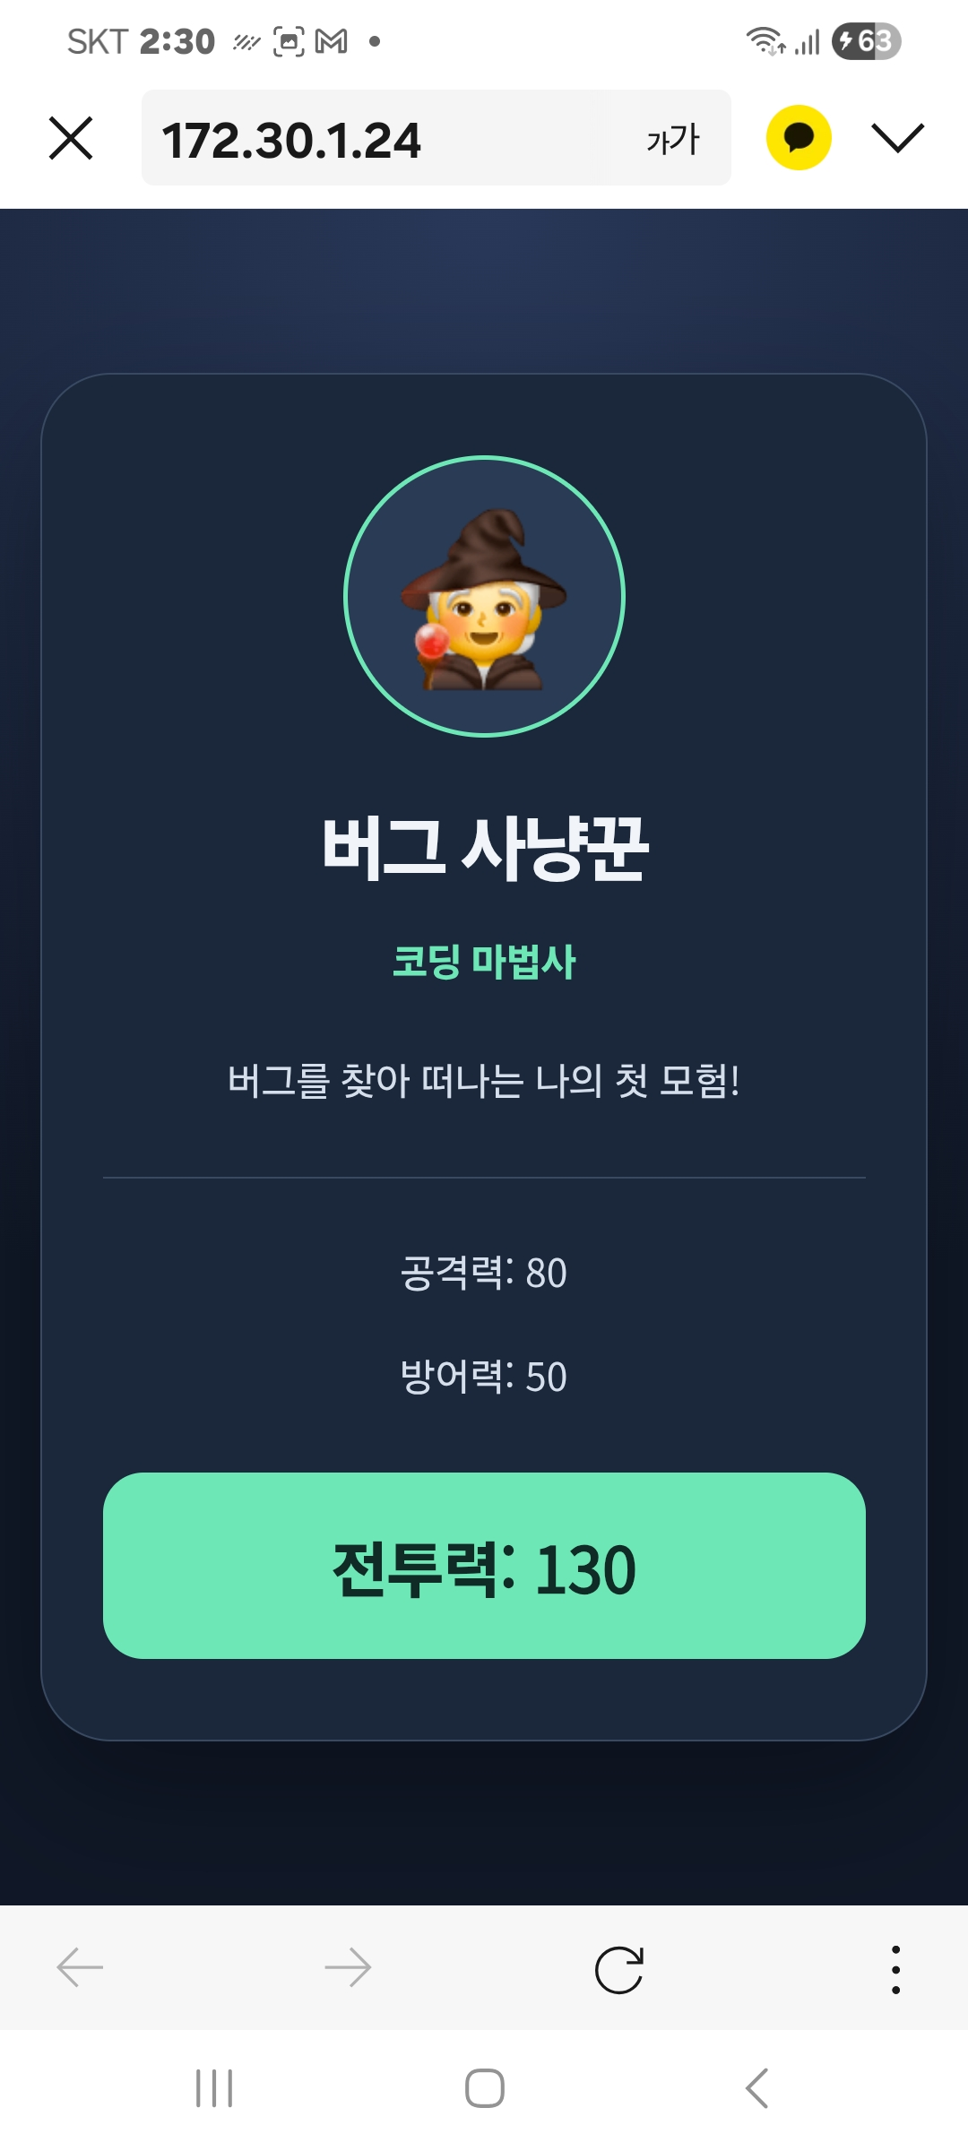
실습 1 · JSX
휴대폰 실행 성공
이름과 직업이 표시돼요.
소개 문장도 확인할 수 있어요.
컴퓨터에서 이름을 바꾸고 저장한 뒤
휴대폰에서도 변경을 확인해요.
화면이 그대로라면 휴대폰 브라우저를 새로고침해요.
19
Notes:
사용자가 제공한 휴대폰 실행 성공 화면. 브라우저 주소 표시줄은 주소 일부를 생략할 수 있으므로 터미널의 전체 URL을 안내합니다.

Slide 41
JSX 실습 · 캐릭터 카드 디자인
선택 미션 전투력 200
const attack = 120;
const defense = 80;
App.jsx에서 숫자 두 개만 바꾸고 저장해요.
디자인은 그대로, 전투력은 200으로 바뀌어요.
완성 예시와 같은 전투력 130으로 돌아가려면 80과 50으로 복원해요.
21

Slide 42
미션 3 · 위급 상황을 재현하라
3단계 체력에 따른 경고 표시
기존 캐릭터 카드에 기능 추가하기
체력이 30 이하이면 경고 문구를 표시해요.
수정 파일: src/App.jsx와 src/App.css
01

Slide 43
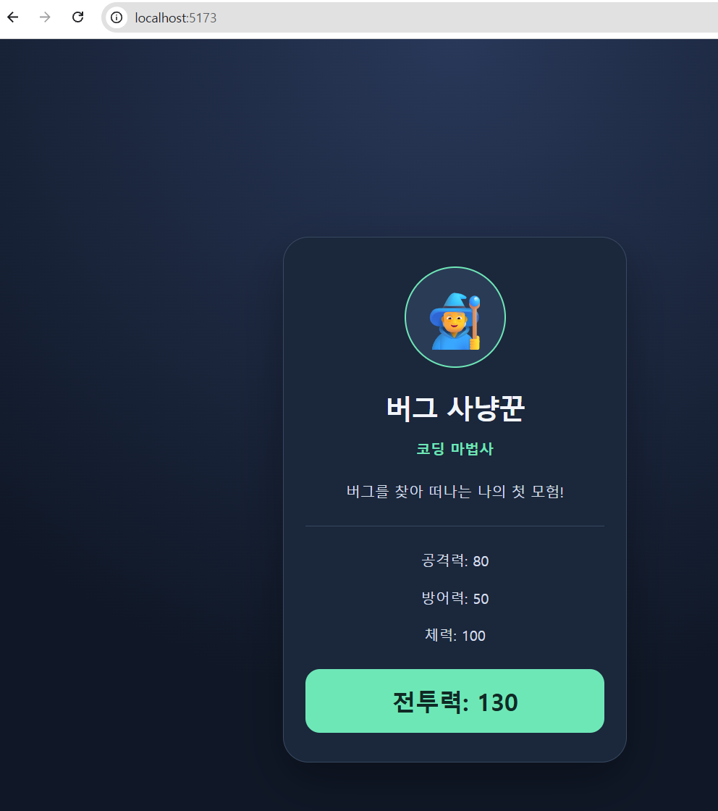
미션 3 · 위급 상황을 재현하라
현재 화면과 시작 위치
첨부 화면에는
체력 100이 표시되어 있어요.
지금 상태에서는
6쪽부터 이어서 진행해요.
체력이 없는 기준 파일로 시작하면 3쪽부터 따라 해요.
02

Slide 44
미션 3 · 위급 상황을 재현하라
01 수정할 파일 열기
VS Code에서 hello-app 폴더를 열어요.
왼쪽 탐색기에서 src 폴더를 펼쳐요.
App.jsx를 클릭해요.
이번 실습은 지정한 위치에 코드를 추가해요.
이미 실행 중인 브라우저를 함께 열어 두어요. 각 단계 후 Ctrl + S로 저장해요.
03

Slide 45
src/App.jsx / defense 변수 바로 아래
02 체력 변수 한 줄 추가
찾을 코드
const defense = 50;
위 줄 바로 아래에 추가
const hp = 100;
이미 const hp가 있으면 다시 추가하지 않아요. 공격력과 방어력은 현재 값을 유지해요.
04

Slide 46
src/App.jsx / 방어력을 표시하는 줄 바로 아래
03 화면에 체력 한 줄 추가
찾을 코드
<p>방어력: {defense}</p>
추가 후 주변 코드
<p>방어력: {defense}</p>
<p>체력: {hp}</p>
<h2>전투력: {attack + defense}</h2>
저장 후 체력: 100이 보이면 성공이에요. 이미 있으면 중복으로 추가하지 않아요.
05

Slide 47
src/App.jsx / 체력 표시와 전투력 표시 사이
04 체력 아래에 경고 코드 추가
<p>체력: {hp}</p> 바로 아래에 다음 코드를을 추가해요.
{hp <= 30 && (
<p className="warning">
&#x1F6A8; 위험! 체력을 회복하세요!
</p>
)}
현재 hp는 100이므로 저장해도 경고가 보이지 않는 것이 정상이에요.
06
Notes:
코드는 화면에 보이는 다섯 줄을 모두 추가합니다. &#x1F6A8;는 경광등 이모지입니다.
참고: https://react.dev/learn/javascript-in-jsx-with-curly-braces
https://react.dev/learn/conditional-rendering

Slide 48
src/App.jsx / 아래 부분과 비교
05 추가 위치 확인
<p>공격력: {attack}</p>
<p>방어력: {defense}</p>
<p>체력: {hp}</p>
{hp <= 30 && (
<p className="warning">
&#x1F6A8; 위험! 체력을 회복하세요!
</p>
)}
<h2>전투력: {attack + defense}</h2>
이 코드는 위치 확인용이에요. 앞 단계에서 추가했다면 다시 붙여 넣지 않아요.
07

Slide 49
src/App.css / 기존 코드의 마지막 닫는 중괄호 아래
06 경고 문구 디자인 추가
.warning {
padding: 12px;
background: #4a2230;
border: 1px solid #fb7185;
border-radius: 12px;
color: #fda4af;
font-weight: bold;
}
맨 아래에 추가하고 저장해요. 경고가 나타나면 붉은 배경과 테두리를 볼 수 있어요.
08

Slide 50
src/App.jsx / hp 변수의 숫자만 수정
07 체력 20으로 위급 상황 만들기
수정 전
const hp = 100;
수정 후
const hp = 20;
Ctrl + S로 저장한 다음 브라우저를 확인해요. const hp 줄을 새로 추가하지 않아요.
09

Slide 51
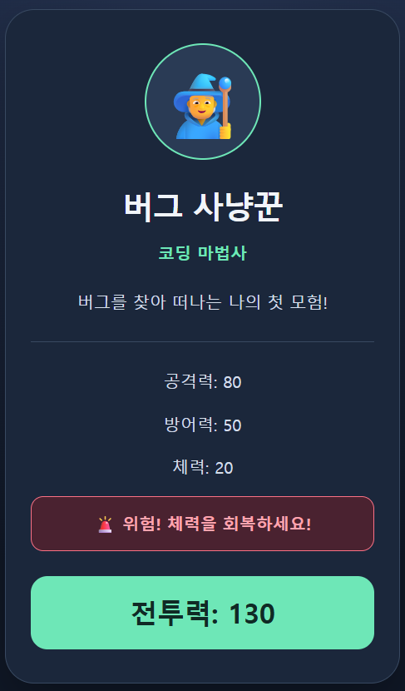
미션 3 · 위급 상황을 재현하라
08 실행 결과 확인
체력: 20
위험! 체력을 회복하세요!
체력 아래에 붉은 경고 상자가 나타나야 해요.
전투력은 기존 계산 결과를 유지해요.
경고가 없다면 hp 값, <= 기호, 저장 여부를 먼저 확인해요.
10

Slide 52
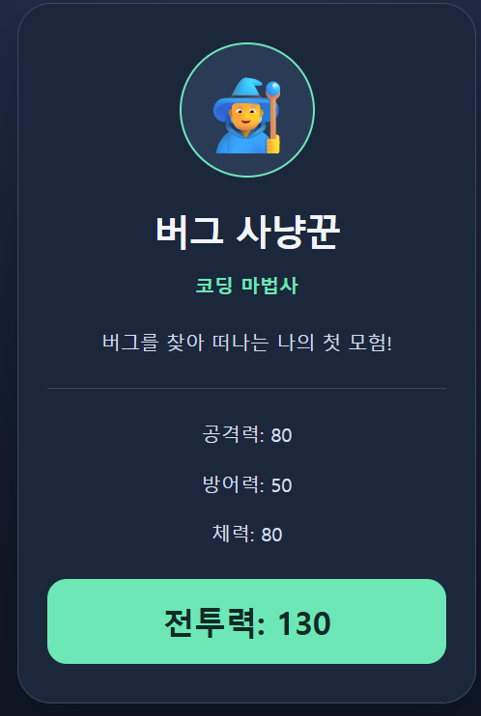
src/App.jsx / hp 값을 80으로 변경
09 체력 회복 후 경고 확인
const hp = 80;
저장 후 체력: 80이 표시돼요.
경고 문구와 붉은 상자가 사라져요.
20과 80을 번갈아 입력하며 결과를 확인해요.
값을 직접 수정하고 저장하는 실습이에요. 회복 버튼은 아직 만들지 않아요.
11

Slide 53
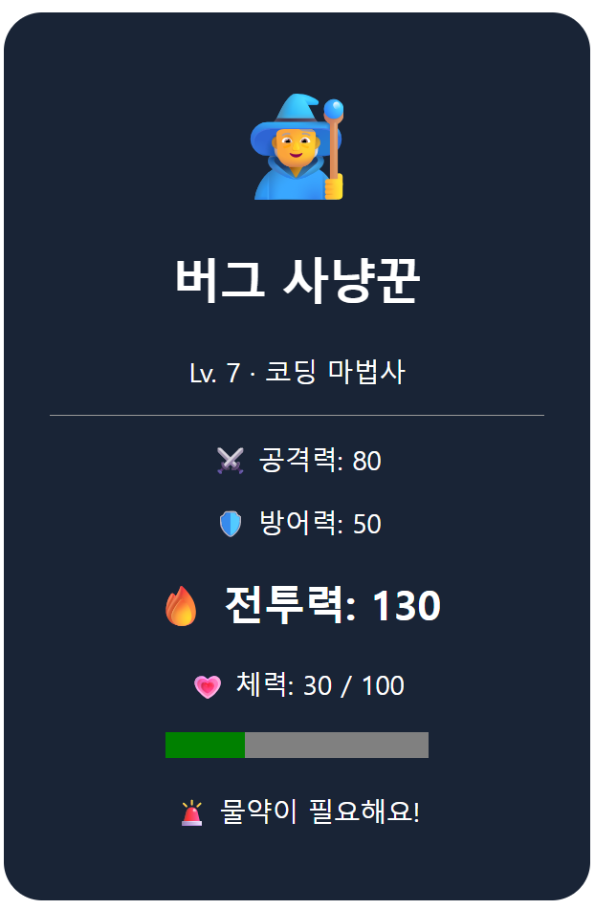
JSX 캐릭터 카드 · 완성 코드
캐릭터 카드 완성 코드
App.jsx와 App.css 수정 실습
레벨과 전투력, 체력 막대와 물약 경고
기존 hello-app 프로젝트에서 두 파일을 교체해요.
01

Slide 54
JSX 캐릭터 카드 · 완성 코드
파일 교체 순서
1. src/App.jsx를 열고 기존 내용을 모두 지워요.
2. src/App.css를 열고 기존 내용을 모두 지워요.
App.jsx는 세 부분을 모두 입력한 뒤 저장해요. 중간에는 태그가 닫히지 않아 오류가 보여요.
02

Slide 55
src/App.jsx / 기존 내용 전체 삭제 후 입력
App.jsx 1/3 변수 준비
import React from "react";
import "./App.css";
export default function App() {
const nickname = "버그 사냥꾼";
const job = "코딩 마법사";
const level = 7;
const attack = 80;
const defense = 50;
const hp = 30;
const maxHp = 100;
&#x1F9D9; 같은 코드는 이모지를 나타내요. 다음 장도 같은 파일에 이어 붙여요.
03
Notes:
App.jsx 전체 코드:
import React from "react";
import "./App.css";
export default function App() {
const nickname = "버그 사냥꾼";
const job = "코딩 마법사";
const level = 7;
const attack = 80;
const defense = 50;
const hp = 30;
const maxHp = 100;
return (
<main className="character-card">
<div className="avatar">&#x1F9D9;</div>
<h1>{nickname}</h1>
<p className="job">Lv. {level} · {job}</p>
<hr />
<p>&#x2694;&#xFE0F; 공격력: {attack}</p>
<p>&#x1F6E1;&#xFE0F; 방어력: {defense}</p>
<h2>&#x1F525; 전투력: {attack + defense}</h2>
<p>&#x1F497; 체력: {hp} / {maxHp}</p>
<div className="hp-bar">
<div
className="hp-fill"
style={{ width: `${(hp / maxHp) * 100}%` }}
/>
</div>
{hp <= 30 && (
<p className="warning">&#x1F6A8; 물약이 필요해요!</p>
)}
</main>
);
}
참고: https://react.dev/learn/javascript-in-jsx-with-curly-braces
https://react.dev/learn/conditional-rendering

Slide 56
src/App.jsx / 앞 장 코드 바로 아래에 이어 붙이기
App.jsx 2/3 캐릭터와 능력치
return (
<main className="character-card">
<div className="avatar">&#x1F9D9;</div>
<h1>{nickname}</h1>
<p className="job">Lv. {level} · {job}</p>
<hr />
<p>&#x2694;&#xFE0F; 공격력: {attack}</p>
<p>&#x1F6E1;&#xFE0F; 방어력: {defense}</p>
<h2>&#x1F525; 전투력: {attack + defense}</h2>
<p>&#x1F497; 체력: {hp} / {maxHp}</p>
전투력은 공격력 + 방어력으로 계산해요. 다음 장에서 태그와 함수를 닫아요.
04
Notes:
App.jsx 전체 코드:
import React from "react";
import "./App.css";
export default function App() {
const nickname = "버그 사냥꾼";
const job = "코딩 마법사";
const level = 7;
const attack = 80;
const defense = 50;
const hp = 30;
const maxHp = 100;
return (
<main className="character-card">
<div className="avatar">&#x1F9D9;</div>
<h1>{nickname}</h1>
<p className="job">Lv. {level} · {job}</p>
<hr />
<p>&#x2694;&#xFE0F; 공격력: {attack}</p>
<p>&#x1F6E1;&#xFE0F; 방어력: {defense}</p>
<h2>&#x1F525; 전투력: {attack + defense}</h2>
<p>&#x1F497; 체력: {hp} / {maxHp}</p>
<div className="hp-bar">
<div
className="hp-fill"
style={{ width: `${(hp / maxHp) * 100}%` }}
/>
</div>
{hp <= 30 && (
<p className="warning">&#x1F6A8; 물약이 필요해요!</p>
)}
</main>
);
}
참고: https://react.dev/learn/javascript-in-jsx-with-curly-braces
https://react.dev/learn/conditional-rendering

Slide 57
src/App.jsx / 앞 장 코드 바로 아래에 이어 붙이기
App.jsx 3/3 체력 막대와 경고
<div className="hp-bar">
<div
className="hp-fill"
style={{ width: `${(hp / maxHp) * 100}%` }}
/>
</div>
{hp <= 30 && (
<p className="warning">&#x1F6A8; 물약이 필요해요!</p>
)}
</main>
);
}
여기까지 입력한 뒤 Ctrl + S로 저장해요. 코드의 ` 기호는 백틱이에요.
05
Notes:
App.jsx 전체 코드:
import React from "react";
import "./App.css";
export default function App() {
const nickname = "버그 사냥꾼";
const job = "코딩 마법사";
const level = 7;
const attack = 80;
const defense = 50;
const hp = 30;
const maxHp = 100;
return (
<main className="character-card">
<div className="avatar">&#x1F9D9;</div>
<h1>{nickname}</h1>
<p className="job">Lv. {level} · {job}</p>
<hr />
<p>&#x2694;&#xFE0F; 공격력: {attack}</p>
<p>&#x1F6E1;&#xFE0F; 방어력: {defense}</p>
<h2>&#x1F525; 전투력: {attack + defense}</h2>
<p>&#x1F497; 체력: {hp} / {maxHp}</p>
<div className="hp-bar">
<div
className="hp-fill"
style={{ width: `${(hp / maxHp) * 100}%` }}
/>
</div>
{hp <= 30 && (
<p className="warning">&#x1F6A8; 물약이 필요해요!</p>
)}
</main>
);
}
참고: https://react.dev/learn/javascript-in-jsx-with-curly-braces
https://react.dev/learn/conditional-rendering

Slide 58
src/App.css / 기존 내용 전체 삭제 후 입력
App.css 1/6 전체 배경
* {
box-sizing: border-box;
}
body {
margin: 0;
padding: 12px;
background: white;
color: white;
font-family: "Malgun Gothic", sans-serif;
}
#root {
width: 100%;
}
이 코드를 입력한 뒤 다음 장을 같은 파일에 이어 붙여요.
06
Notes:
App.css 전체 코드:
* {
box-sizing: border-box;
}
body {
margin: 0;
padding: 12px;
background: white;
color: white;
font-family: "Malgun Gothic", sans-serif;
}
#root {
width: 100%;
}
.character-card {
width: 100%;
max-width: 490px;
margin: 0 auto;
padding: 48px 38px;
border-radius: 32px;
background: #192436;
text-align: center;
}
.avatar {
margin-bottom: 32px;
font-size: 90px;
line-height: 1.3;
}
.character-card h1 {
margin: 0 0 34px;
font-size: 40px;
letter-spacing: -1px;
}
.character-card p {
margin: 20px 0;
font-size: 22px;
line-height: 1.5;
}
.character-card .job {
margin-bottom: 20px;
}
.character-card hr {
margin: 20px 0;
border: 0;
border-top: 1px solid #999;
}
.character-card h2 {
margin: 28px 0;
font-size: 34px;
}
.hp-bar {
width: 220px;
max-width: 100%;
height: 22px;
margin: 24px auto 28px;
background: #808080;
overflow: hidden;
}
.hp-fill {
height: 100%;
background: #008000;
}
.character-card .warning {
margin: 28px 0 10px;
}
@media (max-width: 400px) {
.character-card {
padding: 36px 20px;
}
.character-card h1 {
font-size: 32px;
}
.character-card h2 {
font-size: 28px;
}
}
참고: https://react.dev/learn/javascript-in-jsx-with-curly-braces
https://react.dev/learn/conditional-rendering

Slide 59
src/App.css / 앞 장 코드 바로 아래에 추가
App.css 2/6 카드와 캐릭터
.character-card {
width: 100%;
max-width: 490px;
margin: 0 auto;
padding: 48px 38px;
border-radius: 32px;
background: #192436;
text-align: center;
}
.avatar {
margin-bottom: 32px;
font-size: 90px;
line-height: 1.3;
}
이 코드를 입력한 뒤 다음 장을 같은 파일에 이어 붙여요.
07
Notes:
App.css 전체 코드:
* {
box-sizing: border-box;
}
body {
margin: 0;
padding: 12px;
background: white;
color: white;
font-family: "Malgun Gothic", sans-serif;
}
#root {
width: 100%;
}
.character-card {
width: 100%;
max-width: 490px;
margin: 0 auto;
padding: 48px 38px;
border-radius: 32px;
background: #192436;
text-align: center;
}
.avatar {
margin-bottom: 32px;
font-size: 90px;
line-height: 1.3;
}
.character-card h1 {
margin: 0 0 34px;
font-size: 40px;
letter-spacing: -1px;
}
.character-card p {
margin: 20px 0;
font-size: 22px;
line-height: 1.5;
}
.character-card .job {
margin-bottom: 20px;
}
.character-card hr {
margin: 20px 0;
border: 0;
border-top: 1px solid #999;
}
.character-card h2 {
margin: 28px 0;
font-size: 34px;
}
.hp-bar {
width: 220px;
max-width: 100%;
height: 22px;
margin: 24px auto 28px;
background: #808080;
overflow: hidden;
}
.hp-fill {
height: 100%;
background: #008000;
}
.character-card .warning {
margin: 28px 0 10px;
}
@media (max-width: 400px) {
.character-card {
padding: 36px 20px;
}
.character-card h1 {
font-size: 32px;
}
.character-card h2 {
font-size: 28px;
}
}
참고: https://react.dev/learn/javascript-in-jsx-with-curly-braces
https://react.dev/learn/conditional-rendering

Slide 60
src/App.css / 앞 장 코드 바로 아래에 추가
App.css 3/6 이름과 설명
.character-card h1 {
margin: 0 0 34px;
font-size: 40px;
letter-spacing: -1px;
}
.character-card p {
margin: 20px 0;
font-size: 22px;
line-height: 1.5;
}
.character-card .job {
margin-bottom: 20px;
}
이 코드를 입력한 뒤 다음 장을 같은 파일에 이어 붙여요.
08
Notes:
App.css 전체 코드:
* {
box-sizing: border-box;
}
body {
margin: 0;
padding: 12px;
background: white;
color: white;
font-family: "Malgun Gothic", sans-serif;
}
#root {
width: 100%;
}
.character-card {
width: 100%;
max-width: 490px;
margin: 0 auto;
padding: 48px 38px;
border-radius: 32px;
background: #192436;
text-align: center;
}
.avatar {
margin-bottom: 32px;
font-size: 90px;
line-height: 1.3;
}
.character-card h1 {
margin: 0 0 34px;
font-size: 40px;
letter-spacing: -1px;
}
.character-card p {
margin: 20px 0;
font-size: 22px;
line-height: 1.5;
}
.character-card .job {
margin-bottom: 20px;
}
.character-card hr {
margin: 20px 0;
border: 0;
border-top: 1px solid #999;
}
.character-card h2 {
margin: 28px 0;
font-size: 34px;
}
.hp-bar {
width: 220px;
max-width: 100%;
height: 22px;
margin: 24px auto 28px;
background: #808080;
overflow: hidden;
}
.hp-fill {
height: 100%;
background: #008000;
}
.character-card .warning {
margin: 28px 0 10px;
}
@media (max-width: 400px) {
.character-card {
padding: 36px 20px;
}
.character-card h1 {
font-size: 32px;
}
.character-card h2 {
font-size: 28px;
}
}
참고: https://react.dev/learn/javascript-in-jsx-with-curly-braces
https://react.dev/learn/conditional-rendering

Slide 61
src/App.css / 앞 장 코드 바로 아래에 추가
App.css 4/6 구분선과 전투력
.character-card hr {
margin: 20px 0;
border: 0;
border-top: 1px solid #999;
}
.character-card h2 {
margin: 28px 0;
font-size: 34px;
}
이 코드를 입력한 뒤 다음 장을 같은 파일에 이어 붙여요.
09
Notes:
App.css 전체 코드:
* {
box-sizing: border-box;
}
body {
margin: 0;
padding: 12px;
background: white;
color: white;
font-family: "Malgun Gothic", sans-serif;
}
#root {
width: 100%;
}
.character-card {
width: 100%;
max-width: 490px;
margin: 0 auto;
padding: 48px 38px;
border-radius: 32px;
background: #192436;
text-align: center;
}
.avatar {
margin-bottom: 32px;
font-size: 90px;
line-height: 1.3;
}
.character-card h1 {
margin: 0 0 34px;
font-size: 40px;
letter-spacing: -1px;
}
.character-card p {
margin: 20px 0;
font-size: 22px;
line-height: 1.5;
}
.character-card .job {
margin-bottom: 20px;
}
.character-card hr {
margin: 20px 0;
border: 0;
border-top: 1px solid #999;
}
.character-card h2 {
margin: 28px 0;
font-size: 34px;
}
.hp-bar {
width: 220px;
max-width: 100%;
height: 22px;
margin: 24px auto 28px;
background: #808080;
overflow: hidden;
}
.hp-fill {
height: 100%;
background: #008000;
}
.character-card .warning {
margin: 28px 0 10px;
}
@media (max-width: 400px) {
.character-card {
padding: 36px 20px;
}
.character-card h1 {
font-size: 32px;
}
.character-card h2 {
font-size: 28px;
}
}
참고: https://react.dev/learn/javascript-in-jsx-with-curly-braces
https://react.dev/learn/conditional-rendering

Slide 62
src/App.css / 앞 장 코드 바로 아래에 추가
App.css 5/6 체력 막대
.hp-bar {
width: 220px;
max-width: 100%;
height: 22px;
margin: 24px auto 28px;
background: #808080;
overflow: hidden;
}
.hp-fill {
height: 100%;
background: #008000;
}
이 코드를 입력한 뒤 다음 장을 같은 파일에 이어 붙여요.
10
Notes:
App.css 전체 코드:
* {
box-sizing: border-box;
}
body {
margin: 0;
padding: 12px;
background: white;
color: white;
font-family: "Malgun Gothic", sans-serif;
}
#root {
width: 100%;
}
.character-card {
width: 100%;
max-width: 490px;
margin: 0 auto;
padding: 48px 38px;
border-radius: 32px;
background: #192436;
text-align: center;
}
.avatar {
margin-bottom: 32px;
font-size: 90px;
line-height: 1.3;
}
.character-card h1 {
margin: 0 0 34px;
font-size: 40px;
letter-spacing: -1px;
}
.character-card p {
margin: 20px 0;
font-size: 22px;
line-height: 1.5;
}
.character-card .job {
margin-bottom: 20px;
}
.character-card hr {
margin: 20px 0;
border: 0;
border-top: 1px solid #999;
}
.character-card h2 {
margin: 28px 0;
font-size: 34px;
}
.hp-bar {
width: 220px;
max-width: 100%;
height: 22px;
margin: 24px auto 28px;
background: #808080;
overflow: hidden;
}
.hp-fill {
height: 100%;
background: #008000;
}
.character-card .warning {
margin: 28px 0 10px;
}
@media (max-width: 400px) {
.character-card {
padding: 36px 20px;
}
.character-card h1 {
font-size: 32px;
}
.character-card h2 {
font-size: 28px;
}
}
참고: https://react.dev/learn/javascript-in-jsx-with-curly-braces
https://react.dev/learn/conditional-rendering

Slide 63
src/App.css / 앞 장 코드 바로 아래에 추가
App.css 6/6 경고와 작은 화면
.character-card .warning {
margin: 28px 0 10px;
}
@media (max-width: 400px) {
.character-card {
padding: 36px 20px;
}
.character-card h1 {
font-size: 32px;
}
.character-card h2 {
font-size: 28px;
}
}
CSS 여섯 부분을 모두 입력했으면 Ctrl + S로 저장해요.
11
Notes:
App.css 전체 코드:
* {
box-sizing: border-box;
}
body {
margin: 0;
padding: 12px;
background: white;
color: white;
font-family: "Malgun Gothic", sans-serif;
}
#root {
width: 100%;
}
.character-card {
width: 100%;
max-width: 490px;
margin: 0 auto;
padding: 48px 38px;
border-radius: 32px;
background: #192436;
text-align: center;
}
.avatar {
margin-bottom: 32px;
font-size: 90px;
line-height: 1.3;
}
.character-card h1 {
margin: 0 0 34px;
font-size: 40px;
letter-spacing: -1px;
}
.character-card p {
margin: 20px 0;
font-size: 22px;
line-height: 1.5;
}
.character-card .job {
margin-bottom: 20px;
}
.character-card hr {
margin: 20px 0;
border: 0;
border-top: 1px solid #999;
}
.character-card h2 {
margin: 28px 0;
font-size: 34px;
}
.hp-bar {
width: 220px;
max-width: 100%;
height: 22px;
margin: 24px auto 28px;
background: #808080;
overflow: hidden;
}
.hp-fill {
height: 100%;
background: #008000;
}
.character-card .warning {
margin: 28px 0 10px;
}
@media (max-width: 400px) {
.character-card {
padding: 36px 20px;
}
.character-card h1 {
font-size: 32px;
}
.character-card h2 {
font-size: 28px;
}
}
참고: https://react.dev/learn/javascript-in-jsx-with-curly-braces
https://react.dev/learn/conditional-rendering

